Slide 1

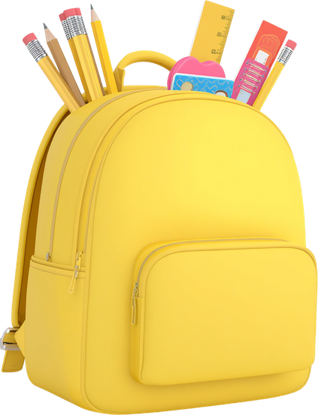
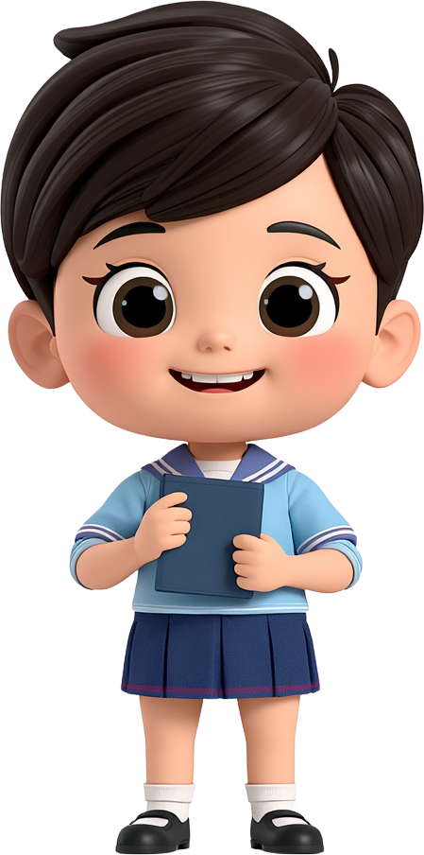

HỌAT ĐỘNG KHÁM PHÁ KHOA HỌC
TRÒ CHUYỆN VỀ TRƯỜNG TIỂU HỌC
Họ và tên: H Nhy Mlô
LỚP: Lá 3

Slide 2

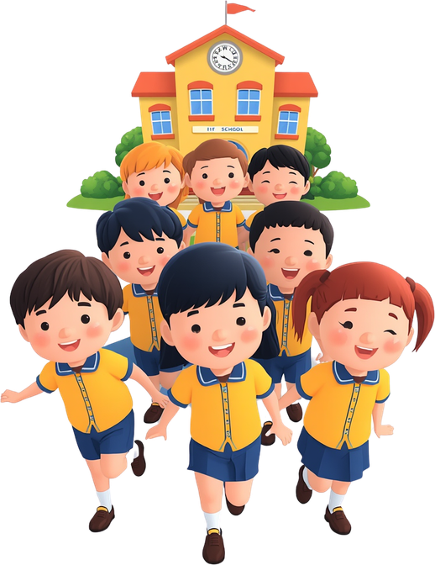
Hoạt động 1: Trò chuyện về trường tiểu học

Slide 3

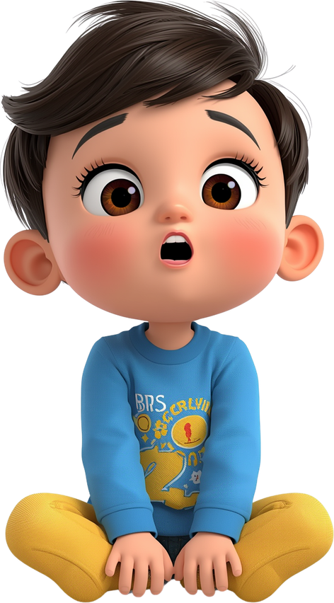
XEM VIDEO VỀ TRƯỜNG TIỂU HỌC
Các con hãy chú ý quan sát video về trường tiểu học nhé! Hãy xem các anh chị học sinh làm gì, có những gì nào!

Slide 4
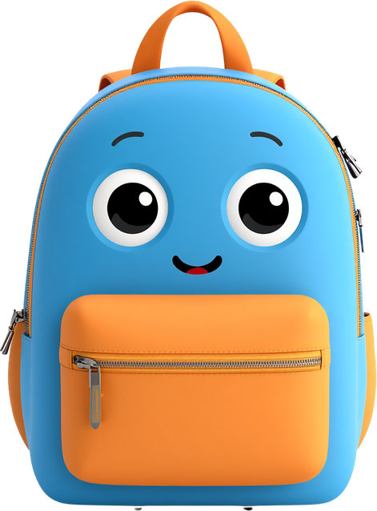
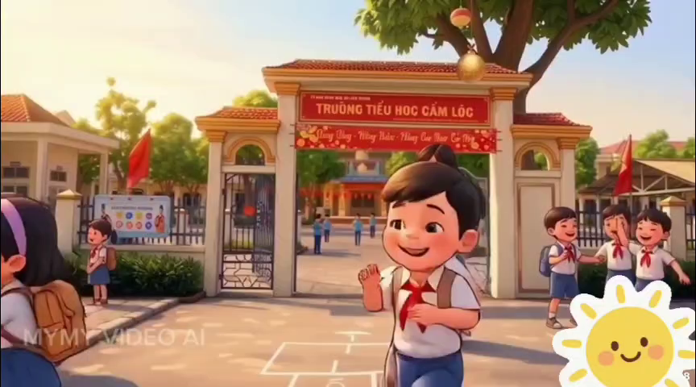

Video giới thiệu trường tiểu học

Slide 5
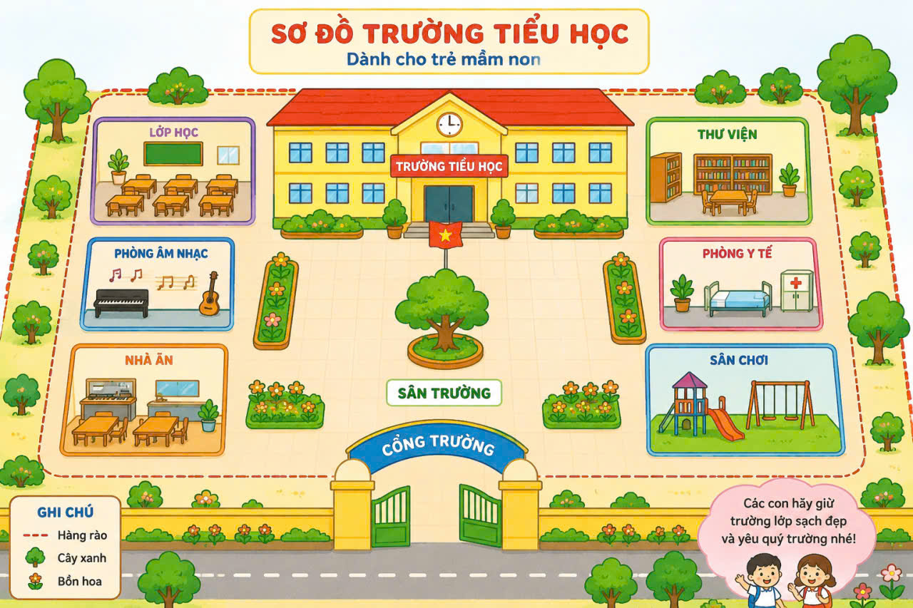

Slide 6
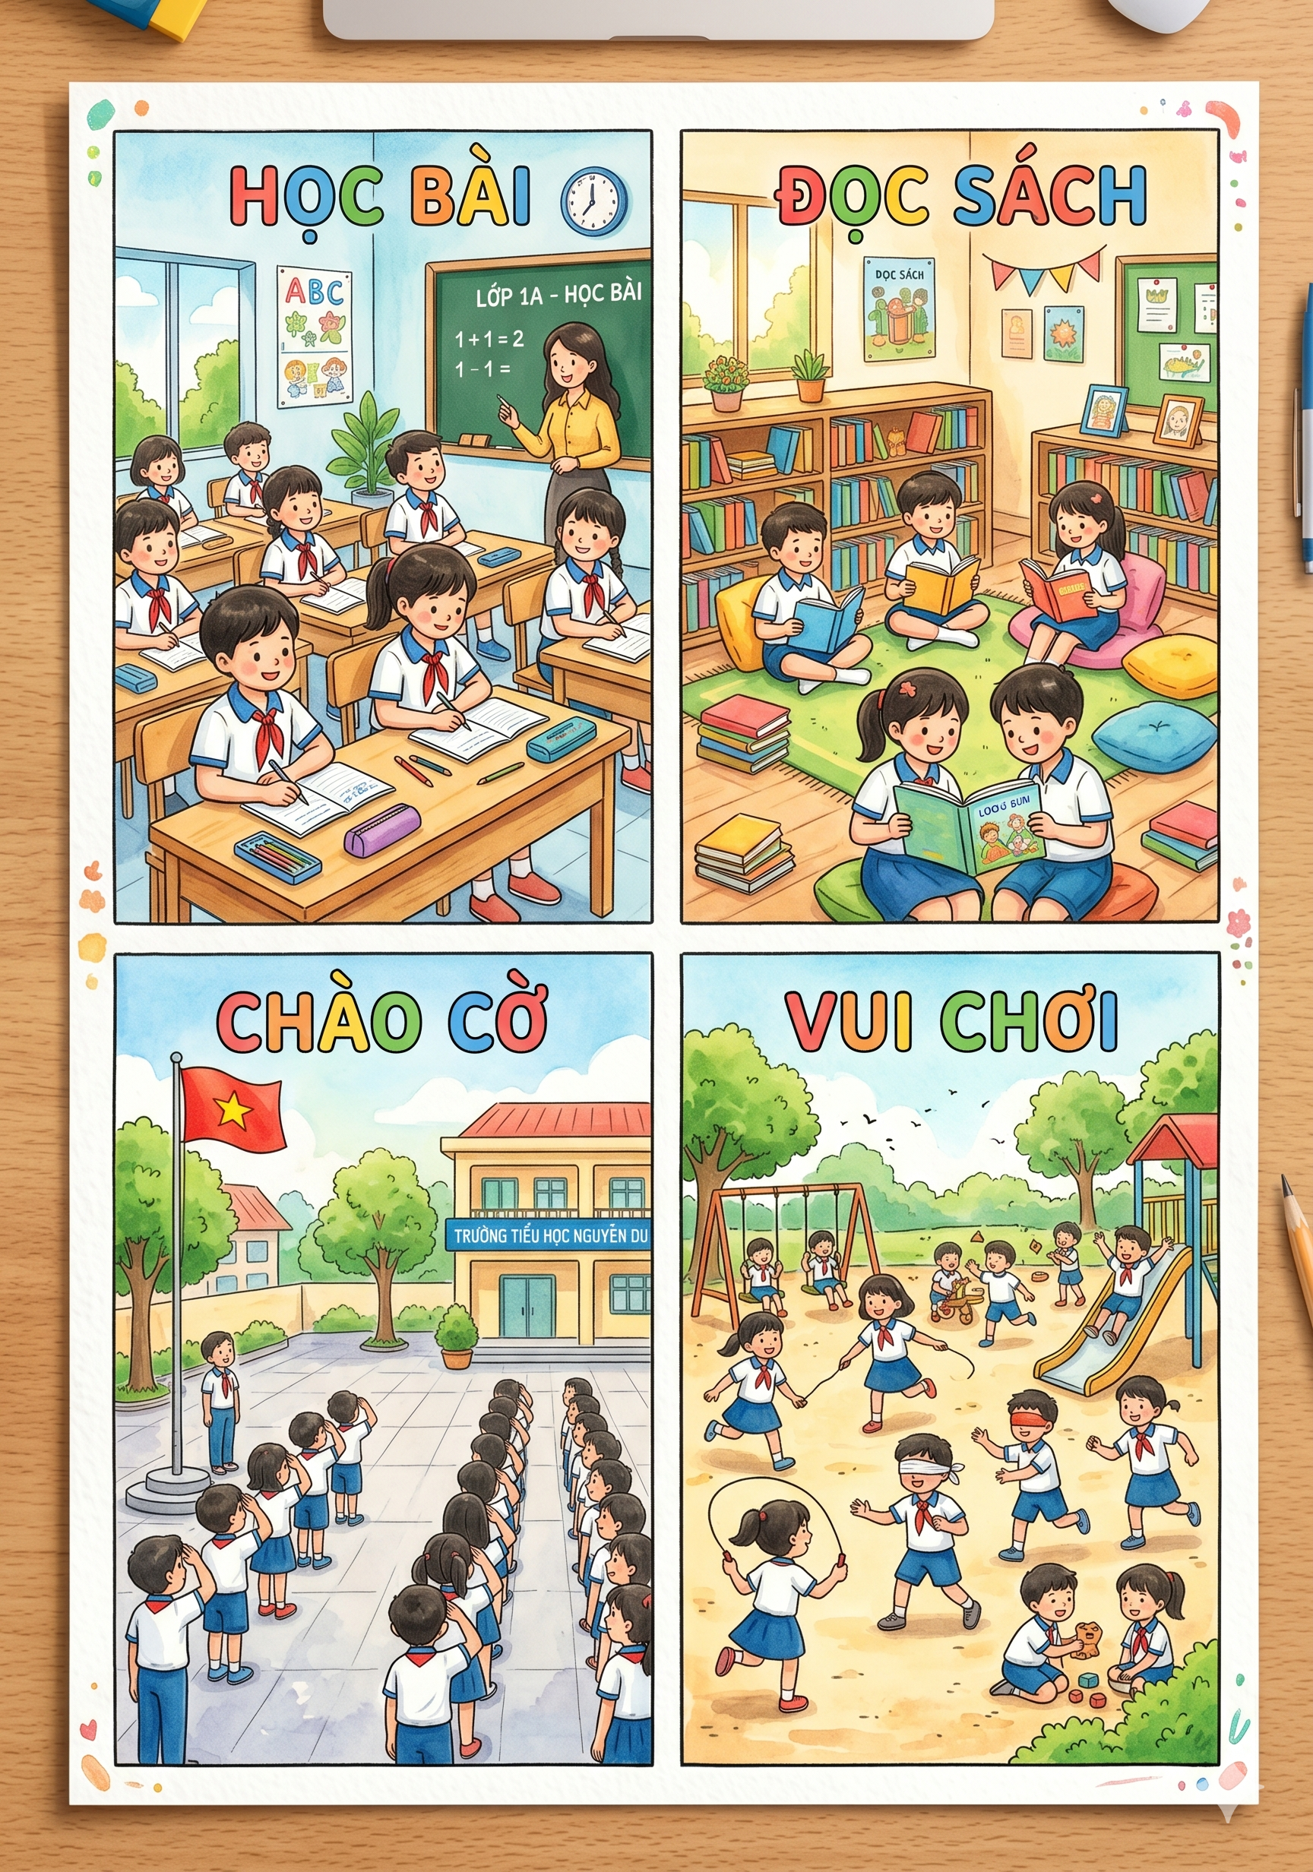
Một số hoạt động của học sinh tiểu học

Slide 7
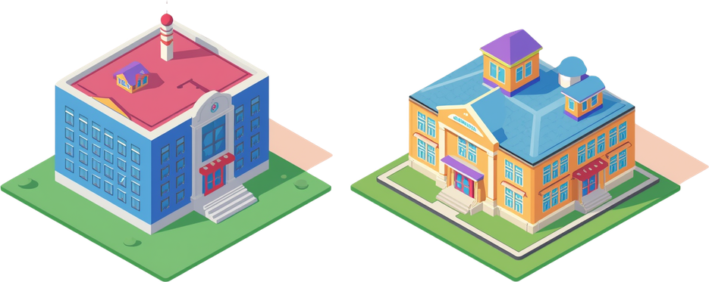
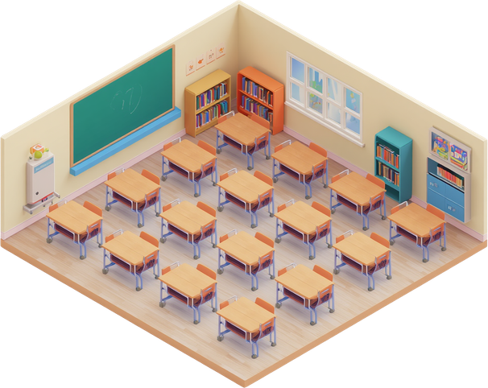
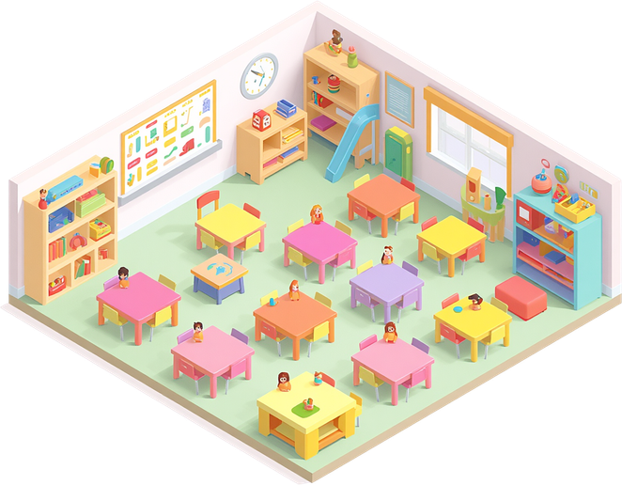
SO SÁNH TRƯỜNG HỌC
Trường tiểu học và trường mầm non có gì giống và khác nhau? Hãy cùng khám phá về lớp học, bàn ghế, sách vở và các hoạt động học tập nhé!

Slide 8
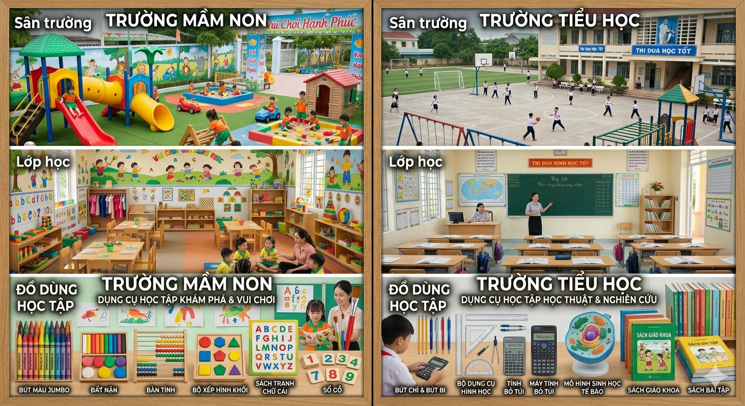

Slide 9
Xem tranh về đồ dùng học tập

Slide 10
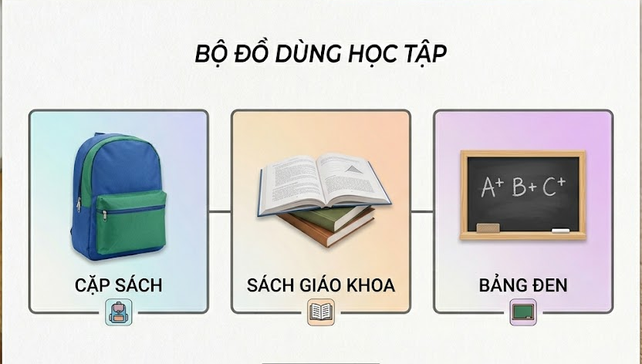

Slide 11
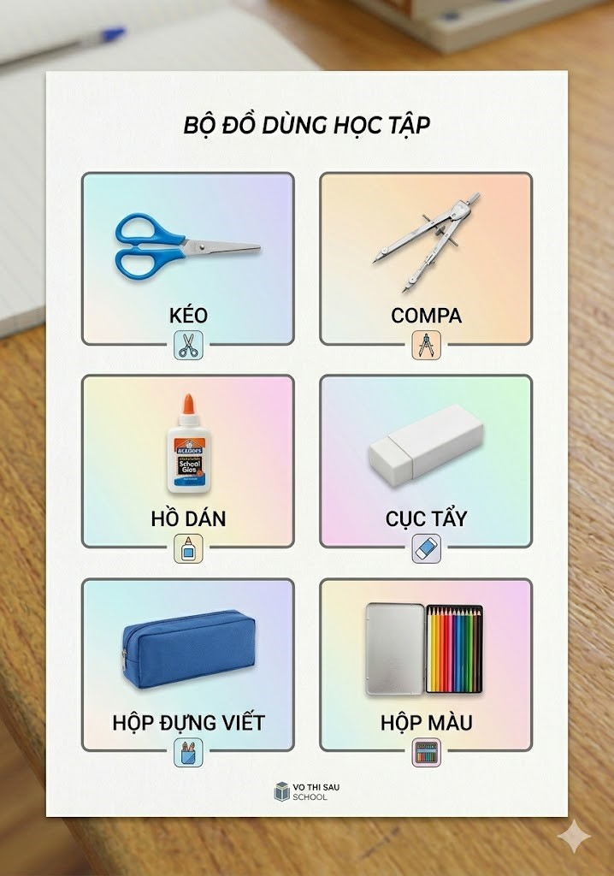

Slide 12
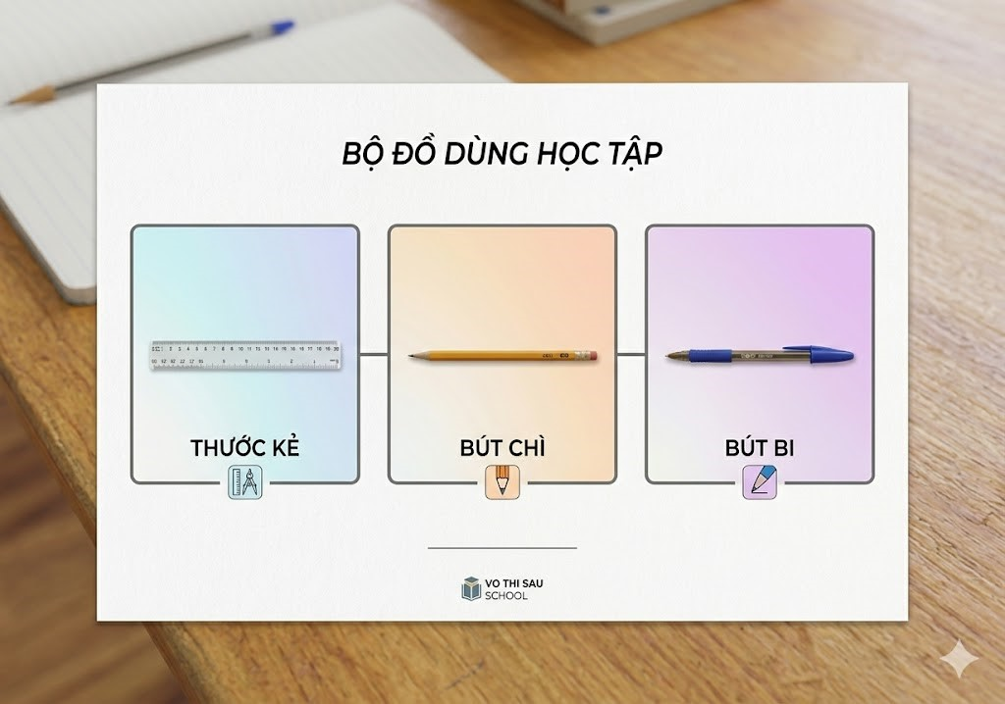

Slide 13
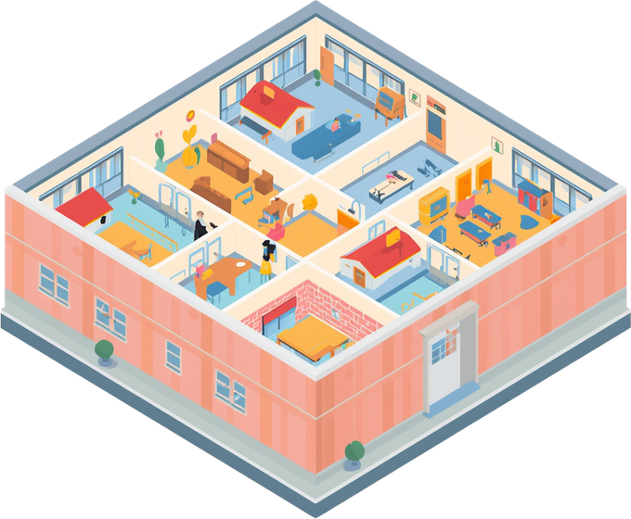


Giáo dục trẻ biết sắp xếp đồ dùng ngăn nắp, gọn gàng, biết giữ gìn đồ dùng học tập

Slide 14




KẾT THÚC
Các con đã khám phá trường tiểu học thật tuyệt vời! Hôm nay chúng ta đã học được nhiều điều thú vị về trường tiểu học và đồ dùng học tập.

